Slide 1

Plataforma e-learning Open source
Grupo 43
André Oliveira Rodrigo Leal João Santos
nº44598 nº44823 nº44847
Orientadores
Cátia Vaz José Simão

Slide 2
Agenda
Introdução
Análise de requisitos
Esboço da arquitetura
Novas tecnologias
Análise de riscos
Plano de contingência
Requisitos
Funcionais
Não funcionais
Calendarização

Slide 3
Plataforma E-learning Open-Source
Introdução
Análise de requisitos
Requisitos
Calendarização
Atualmente as plataformas que existem para executar código:
Ou não são de código aberto;
Ou pecam na sua aparência;
Ou não permitem vários tipos de linguagem de programação.

Slide 4
Plataforma E-learning Open-Source
Introdução
Análise de requisitos
Requisitos
Calendarização
Neste âmbito pretende-se desenvolver uma aplicação e-learning de código aberto, dedicada à definição e testes de algoritmos em ambiente multilinguagem.
A plataforma ISE-Learning:
Terá vários desafios que podem ser resolvidos, para estudo ou avaliação;
Fornecerá um ambiente útil e apelativo, tanto a nível académico para estudo, como a nível profissional para preparação de entrevistas, ou mesmo para entusiastas da programação.

Slide 5
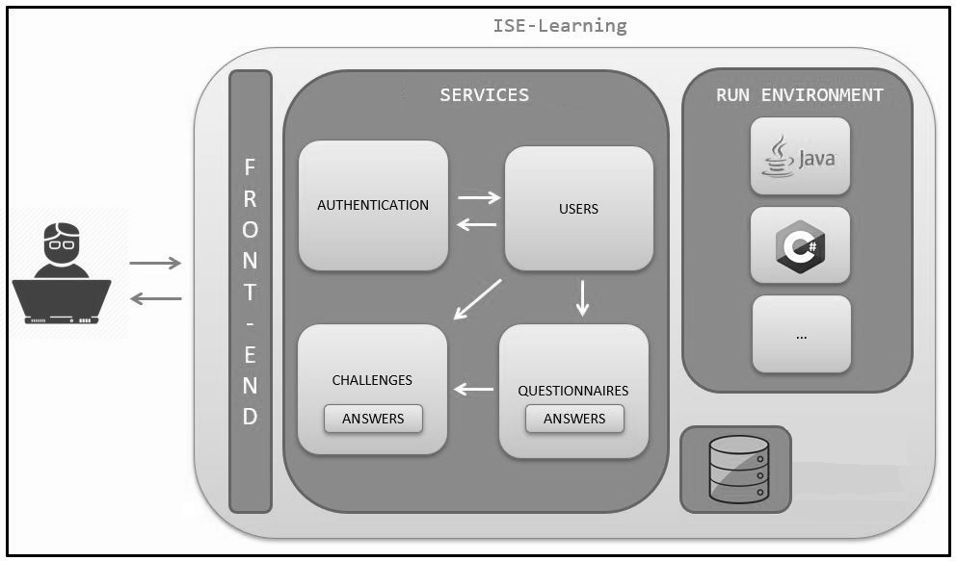
Esboço da arquitetura
Introdução
Análise de requisitos
Requisitos
Calendarização
Notes:
Os serviços irão fornecer um API REST
Baseada em Cliente-Servidor,
Operações sem estado (stateless), ou seja o estado é todo gerido do lado do cliente.
Frontend
O utilizador vai poder comunicar com a aplicação através de frontend intuitivo e apelativo.
Serviços
Modulares, cada componente terá uma tarefa muito específica,
Terá uma série de features que permitirá a um utilizador correr código, resolver desafios, ou fazer questionários.
Base de dados
Relacional, boa prática de programação para um código aberto ter um conjunto de regas bem delineadas a’priori.
Ambiente de execução
Terá vários ambientes de execução, um por cada linguagem de programação,
Será capaz de interpretar código funcional, testes unitários,
O output será o resultado do código, ou uma mensagem de erro em caso de código não funcional.
Cloud
Um dos objetivos será ter a aplicação alojada na nuvem.

Slide 6
Análise de riscos
Introdução
Análise de requisitos
Requisitos
Calendarização
Escalabilidade
Para verificar a escalabilidade são necessários exaustivos testes de balanceamento de carga.
Novas tecnologias
A utilização de novas tecnologias vem sempre com as adversidades de um aumento de tempo para aprendizagem e possível impasses durante a implementação.
Falta de uma base de utilizadores diversificada
Em aplicações deste gênero, ter vários utilizadores diferentes na fase de testes seria uma mais valia na minimização de possíveis bugs antes da entrega final.
Trabalhadores estudantes
Com trabalho e outras 2 disciplinas opcionais, o tempo dedicado estimado ao projeto final é de 26h/semana.
Gestão de tempo
Por muito que se planeie, raramente se vai de encontra ao tempo espetável, seja por desconhecimento do quadro geral ou por imprevistos.

Slide 7
Plano de contingência
Introdução
Análise de requisitos
Requisitos
Calendarização
Redução do ”scope”
Não implementação do serviço dos questionários;
Não implementação de alguma lógica de negócio (eg. diferentes roles para os utilizadores) ;
Etc.
Meter férias do trabalho para poder dedicar mais horas ao projecto;
Desistir de uma cadeira opcional ou destas apresentações de seminário que só fazem perder tempo.

Slide 8





Funcionais
Introdução
Análise de requisitos
Requisitos
Calendarização
Suportar multilinguagem

Slide 9
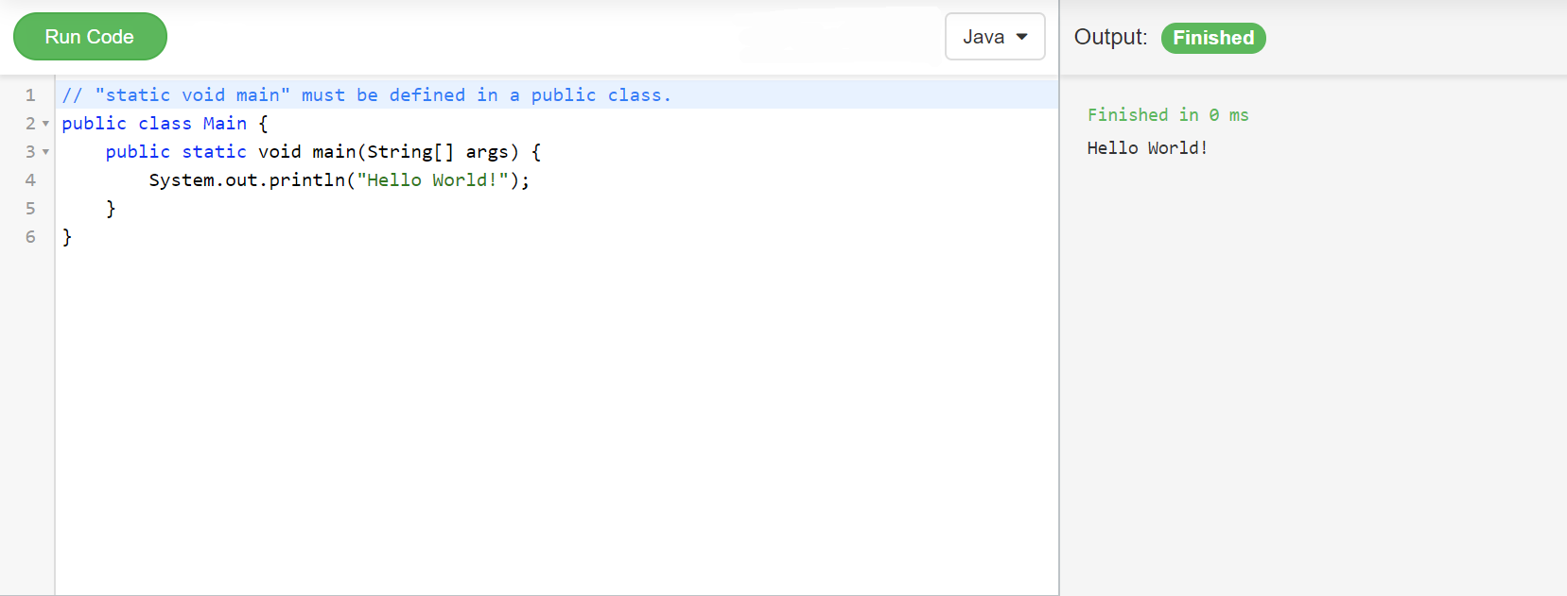
Funcionais
Introdução
Análise de requisitos
Requisitos
Calendarização
Executar código
Notes:
Qualquer utilizador pode executar código em várias linguagens de programação;
Para ter acesso a outra features (eg. Challenges, Questionnaires), terá de ter conta e estar de logado;

Slide 10
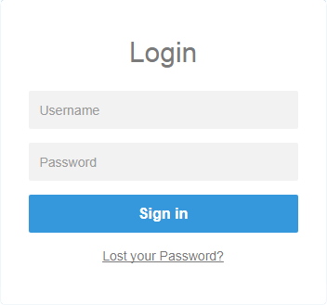
Funcionais
Introdução
Análise de requisitos
Requisitos
Calendarização
Autenticação básica
username
password

Slide 11
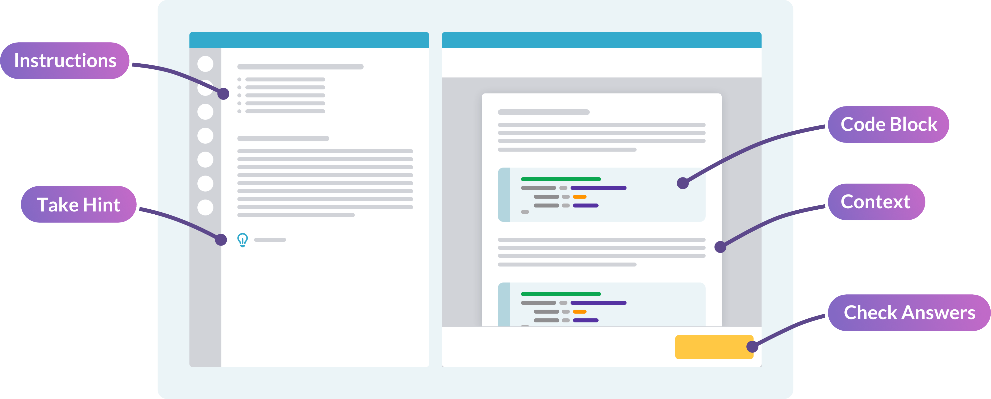
Funcionais
Introdução
Análise de requisitos
Requisitos
Calendarização
Challenges
Notes:
É um desafio de programação que tem de ser resolvido;
Cada challenge tem uma solução que tem de ser implementada pelo seu criador, e a qual será utilizada como comparação para avaliar a solução de um utilizador;
Os challenges podem ter tags, e será possível pesquisar por elas (eg. “Divide and Conquer”, “Array”, “1920v AED”);
Um utilizador logado tem acesso ao seu histórico de completação de challenges

Slide 12

Funcionais
Introdução
Análise de requisitos
Requisitos
Calendarização
Questionnaires
Notes:
São uma coleção de challenges
Só pode ser criado / editado por um utilizador logado
Podes ser partilhados através de um link criado pela plataforma
Exemplo:
utilizador A cria Questionnaire com 5 Challenges que tem de ser resolvido pelo utilizador B em 1 hora.

Slide 13
Não funcionais
Introdução
Análise de requisitos
Requisitos
Calendarização
Segurança
Executar código de terceiros numa máquina levanta preocupações de segurança.
Possível solução:
Utilização de contentores, pois proporciona uma execução independente que limita o impacto de código malicioso, protegendo a restante infraestrutura.

Slide 14
Não funcionais
Introdução
Análise de requisitos
Requisitos
Calendarização
Manutenção
Requer equilíbrio no desenho da arquitetura, devendo ser o mais modular possível para facilitar a manutenção.
Open Source
Código aberto, pretende-se que qualquer pessoa possa modificar ou partilhar.

Slide 15
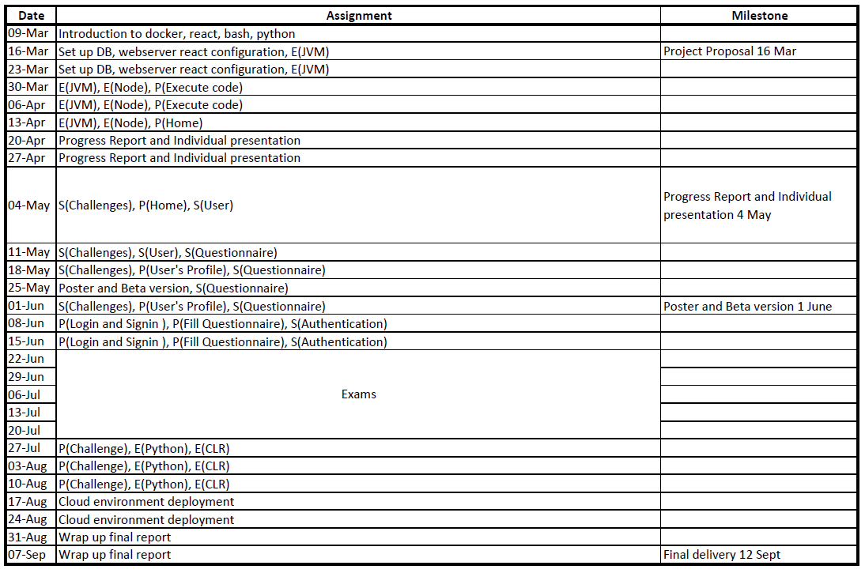
Introdução
Análise de requisitos
Requisitos
Calendarização

Slide 16

Questões

